Slide 1
Grenoble Alpes Métropole
L’innovation publique
au service des citoyens

Slide 2
Grenoble Alpes Métropole c’est… un territoire

Slide 3
Grenoble Alpes Métropole c’est… une histoire

Slide 4
Grenoble Alpes Métropole c’est… des compétences

Slide 6
Périmètre de la compétence voirie et espace public de mobilité durable
Elle se compose de 3 volets :
Le volet création : acquisition de terrain pour construire une voie nouvelle, ouverture à la circulation publique d’un chemin existant
Le volet aménagement : élargissement, redressement ou établissement d’un plan d’alignement de la voirie
Le volet entretien : ensemble des travaux nécessaires au maintien en état des voies

Slide 7
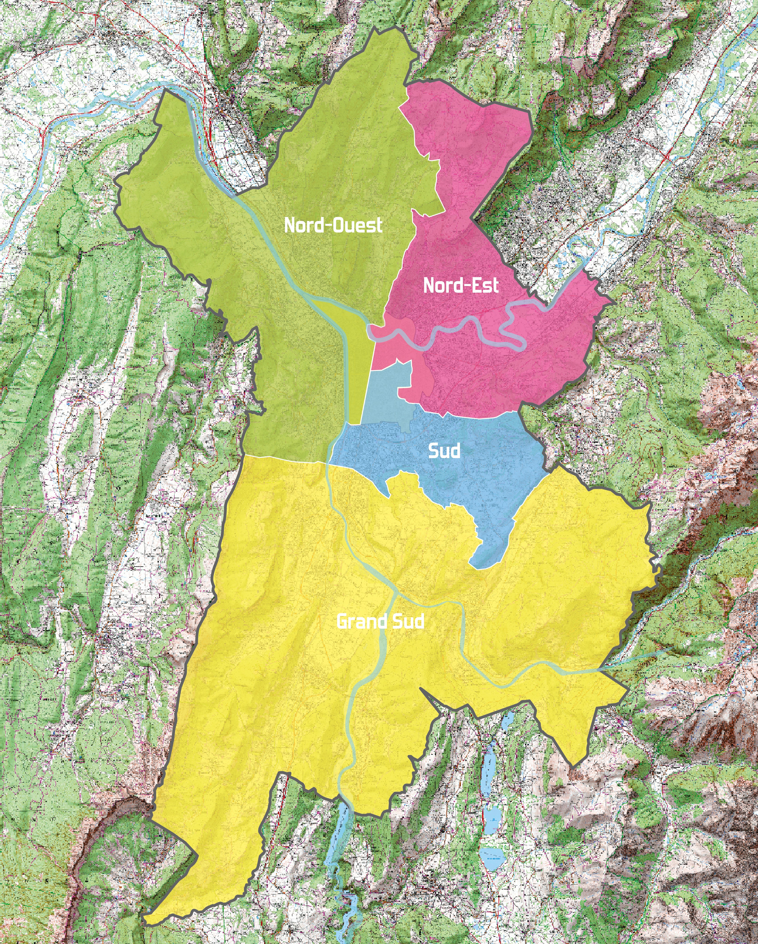
Périmètre de la compétence voirie et espace public de mobilité durable
Une volonté politique affirmée pour avoir de la proximité auprès des usagers et des communes d’où une sectorisation de Grenoble Alpes Métropole en 4 entités géographique correspondant aux communes et une entité sur les ex routes départementales :
Nord-Ouest
Nord-Est
Sud
Grand Sud
Voirie Centralisée

Slide 10
Gestion des eaux pluviales de voirie
GAM se doit d’avoir une vision globale et structurée de la répartition des systèmes de gestion des eaux pluviales : urbaines, de voirie et de ruissèlement (préconisations suite à la Loi Notre) entre les différents services : GEMAPI, assainissement et voirie.
Pour se faire, les services techniques de GAM construisent des démarches de gestion patrimoniale.
La gestion patrimoniale d’une infrastructure consiste à la maintenir en état, tout au long de son cycle de vie, pour optimiser le coût des opérations d’acquisition, d’exploitation ou de réhabilitation afin de fournir un niveau de service performant qui répond à la fois aux besoins et aux attentes et ce en cohérence avec l’évolution des attentes des usagers, des technologies disponibles et du cadre réglementaire.
Il s’agit donc de trouver un équilibre entre les performances de l’infrastructure, les risques encourus, et les coûts à supporter par le service et l’environnement qu’il soit humain ou naturel.
Le contexte concernant les eaux pluviales de voirie avec des connaissances partielles du patrimoine ont conduit à la création d’une mission sur la gestion des eaux pluviales de voirie.
Ce patrimoine est composé de systèmes variés : noues, fossés, traversées de chaussée en surface ou en sous-terrain, drains, tranchées drainantes, pièges à embâcles, pièges à matériaux, puits perdus, chaussées drainantes, bassins de rétention, acodrains, bassins d’orages routier…
Les objectifs de cette mission sont les suivants :
Créer un Plan de gestion et plan de maintenance des ouvrages liés à l’impluvium de voirie grâce à une base de données cartographiques
Organisation de la surveillance des points critiques
Appropriation de la base de données par les agents de terrain avec une profonde volonté de capitalisation des connaissances et du vécu des agents de terrain

Slide 11
Cette mission se concrétise par des livrables qui sont les suivants
Livrable 01 : Synthèse des éléments contextuels et réglementaires et jurisprudences sur la gestion pluviale de voirie
Diffusion de ce livrable aux services concernés par la gestion des eaux pluviales
Livrable 02 : Etat des lieux de l’organisation actuelle de la gestion des eaux pluviales de voirie au sein de GAM ainsi que les liens avec les autres collectivités (communes, département) comprenant
Qui fait quoi ( à partir de la goutte tombée sur la voirie à l’exutoire )
Eléments référencés en la matière : demandes des usagers privés ou publics, les éléments d’intervention lors des astreintes, les demandes inscrites dans le logiciel du service assainissement,
Proposition d’amélioration pour la traçabilité des demandes
DIFFUSION de ce livrable aux services concernés par la gestion des eaux pluviales

Slide 12
Gestion des eaux pluviales de voirie
Livrable 03 : Présentation de la base de données cartographique et de la méthode de collecte des données en particulier sur les points critiques :
Bilan actuel des connaissances patrimoniales
Proposition d’une structuration de la donnée : SIG, outils d’aides à la décision, humaines, budgétaires, traitement des problématiques foncières et juridiques (conventions)…
- trois bases de données avec des champs communs
- base des points linéaires, surfaciques et ponctuels
Proposition de méthode pour disposer d’un inventaire exhaustif : qui aura en charge la gestion (interne ou externe) et quels moyens dédiés,

Slide 13
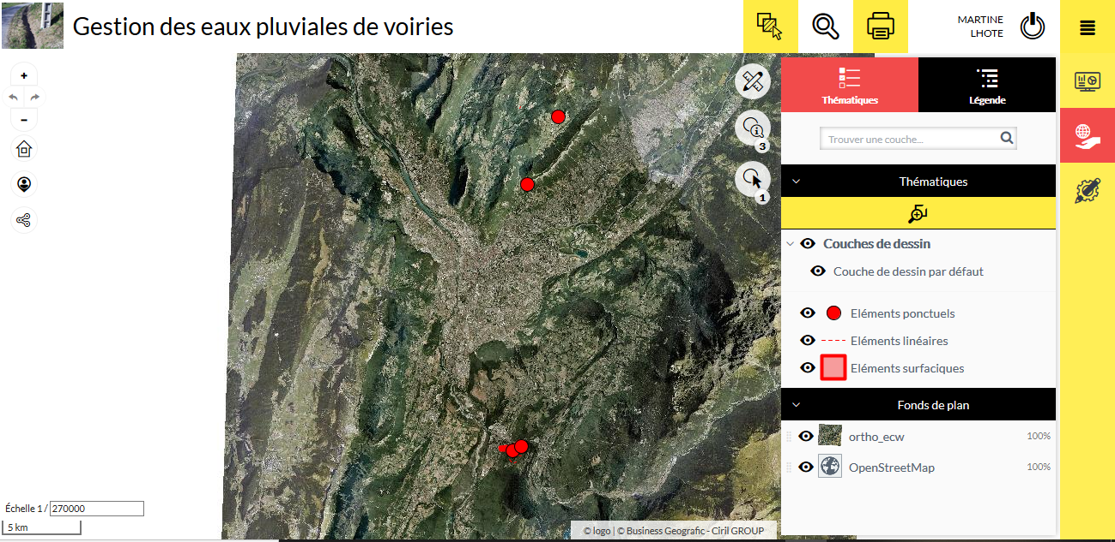
Copie écran cartographie

Slide 14
Champ | Liste pressentie | Champs obligatoires, champs optionnels
Type | cf sur chaque feuillet | obligatoire
Date de la dernière mise à jour de la base | jour mois année | obligatoire
Auteur de la dernière mise à jour | liste déroulante de nom pour éviter une mauvais saisie si on compte les chefs d'équipes et les chefs de groupement | obligatoire
Niveau de criticité | il sera validé par une seule personne qui sera garante de l'homogénéité / Le niveau 3 est le niveau le plus élevé | obligatoire
Fiche de criticité | Un document avec une struture identique pour les points dits critiques | obligatoire
Commune | Si un ouvrage est sur deux communes, c'est celle où l'ouvrage le plus important qui sera indiquée dans le fichier | optionnel
Dimension | les champs dimension sont à mettre en menu déroulant!! Et différents suivant les couches /MLH donne les dimensions standards | optionnel
Photos | 2 photos / prise par la tablette ATTENTION à la taille des photos, photo dégradée dans la base de données | obligatoire
Périodicité d'entretien curage | définir les menus déroulants par type d'ouvrage: nombre d'entretiens par an | obligatoire
Date du dernier entretien de curage | parfois plusieurs interventions dans l'année donc une date précise | obligatoire
Autre entretien | Liste déroulante pour ce champ | obligatoire
Date de la dernière visite | Date précise : jour mois année | optionnel
Date de création de l'ouvrage | année | optionnel
Qui est en charge del'entretien | Mettre des menus déroulants | obligatoire
Qui effectue l'entretien | Mettre des menus déroulants | obligatoire
Dossier technique : derniers travaux |  | optionnel
Etudes associées |  | optionnel

Slide 15
Gestion des eaux pluviales de voirie
Livrable 04 : Les points critiques de gestion des eaux pluviales de voirie sur le territoire cartographie et analyse par la méthode Probabilité, Intensité, Vulnérabilité et Enjeu (PIVE)
afin de déterminer les priorités de résorption, planning de résorption (éléments financiers et techniques),
Méthodologie :
Conception d’une fiche par point critique
Questionnement de chaque chef d’équipe secteur ou ex RD

Slide 16
Gestion des eaux pluviales de voirie
Livrable 01 : Synthèse des éléments contextuels et réglementaires et jurisprudences sur la gestion pluviale de voirie
Diffusion de ce livrable aux services concernés par la gestion des eaux pluviales
Livrable 02 : Etat des lieux de l’organisation actuelle de la gestion des eaux pluviales de voirie au sein de GAM ainsi que les liens avec les autres collectivités comprenant :
Qui fait quoi
Eléments référencés en la matière : GRC/ GRU
DIFFUSION de ce livrable aux services concernés par la gestion des eaux pluviales
Livrable 03 : Présentation de la base de données cartographique et de la méthode de collecte des données en particulier sur les points critiques :
Bilan actuel des connaissances patrimoniales
Proposition d’une structuration de la donnée : sig, outils d’aides à la décision, humaines, budgétaires, traitement des problématiques foncières et juridiques (conventions)…
Proposition de méthode pour disposer d’un inventaire exhaustif : qui aura en charge la gestion (interne ou externe) et quels moyens dédiés,
Validation de la structure de la base de données et SEANCE DE PRESENTATION aux services d’exploitations des ouvrages de gestion des pluviales de voirie
VALIDATION du planning et des moyens dédiés au remplissage de la base de données en particulier sur les points critiques
Livrable 04 : Les points critiques de gestion des eaux pluviales de voirie sur le territoire cartographie et analyse par la méthode Probabilité, Intensité, Vulnérabilité et Enjeu (PIVE)
afin de déterminer les priorités de résorption, planning de résorption (éléments financiers et techniques),
Livrable 05 : Plan de gestion du patrimoine des eaux pluviales de voirie :
Quel niveau de service attendu ?
Rédaction d’une note de service concernant le plan de gestion,
Procédure pour la mise à jour de la base de données par type d’ouvrages,
Définition de l’organisation avec la définition des moyens humains, matériels et financiers nécessaires en exploitation (internalisation ou externalisation avec les marchés associés),

